Slide 1
Migrationspädagogik
26. 04. 2018

Slide 2
Rassialisierung / Wege aus dem Rassismus

Slide 3
Einstiegsübung
Redewendungen Assoziationen zu „schwarz“ sammeln
(Deutsch und Tschechisch)
Was fällt auf?
Sehen Sie das Video
Eine Gruppe achtet auf die Personen, die andere auf die filmischen Mittel und Bilder

Slide 4
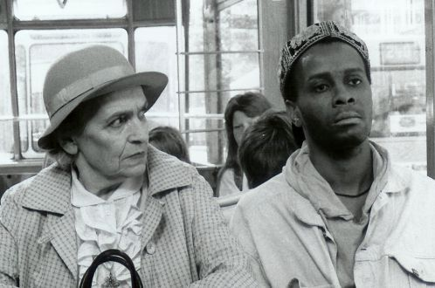
Schwarzfahrer
Notieren Sie die rassistischen Äußerungen
Warum sind diese rassistisch?
Wie wird der Film enden?
https://www.youtube.com/watch?v=nWnSv0MMTns

Slide 6
Eure Fragen zum Text + kooperative Lektüre

